Slide 1
Protecting vms
Understanding Data Protection and Data Protection Strategies
Working with Remote Sites
Working with Protection Domains
Working with local and remote snapshots
Activating the destination
Notes:
This module will introduce you to a variety of administrative tasks that you can perform on VMs, ranging from performing simple configuration updates and updating VM placement rules, to automating basic management tasks.

Slide 2
Data protection
Safeguard VMs and their data
At the VM level
At the volume group level
At the file level
Notes:
Om zowel VM's als hun gegevens te beschermen, biedt Nutanix gegevensbescherming op VM-, volumegroep- en bestandsniveau. U kunt protectiondomains en externe sites gebruiken om een ​​strategie voor gegevensbescherming te implementeren, en u kunt een beschermde VM of volumegroep op elk gewenst moment herstellen met behulp van Prism.

Slide 3
Prism Element vs. Prism central
Safeguard VMs and their data
At the VM level
At the volume group level
At the file level
Notes:
Om zowel VM's als hun gegevens te beschermen, biedt Nutanix gegevensbescherming op VM-, volumegroep- en bestandsniveau. U kunt protectiondomains en externe sites gebruiken om een ​​strategie voor gegevensbescherming te implementeren, en u kunt een beschermde VM of volumegroep op elk gewenst moment herstellen met behulp van Prism.

Slide 4
Prism Element vs. Prism central
Protection strategies
Per VM Backup
Selective, Bi-directional ReplicationAt the file level
Synchronous Datastore Replication: Datastores can be spanned across two sites to provide seamless protection in the event of a site disaster.
Notes:
Er worden verschillende soorten beschermingsstrategieën ondersteund. Zij zijn:
Back-up per VM: hierbij worden specifieke VM's aangewezen voor back-up naar een andere site. Het is met name handig voor ROBO-omgevingen (remote office and branch office), aangezien doorgaans slechts een subset van VM's regelmatig een back-up naar een centrale locatie hoeft te maken.
Selectieve, bidirectionele replicatie: het is niet voldoende om VM's en gegevens simpelweg te repliceren naar een secundaire, passieve back-upsite die kan worden geactiveerd in het geval van een ramp. Een flexibele replicatieoplossing vereist dat de replicatie bidirectioneel is, van de primaire site naar de secundaire site en indien nodig weer terug naar de primaire site.
Synchrone datastore-replicatie: datastores kunnen over twee locaties worden verspreid om naadloze bescherming te bieden in het geval van een ramp op de site.
Met deze drie strategieën ondersteunt Nutanix een verscheidenheid aan verschillende topologieën om aan verschillende vereisten te voldoen. Vier van deze topologieën zijn een-op-veel, veel-op-een, veel-op-veel en tweerichtingsspiegeling.

Slide 5
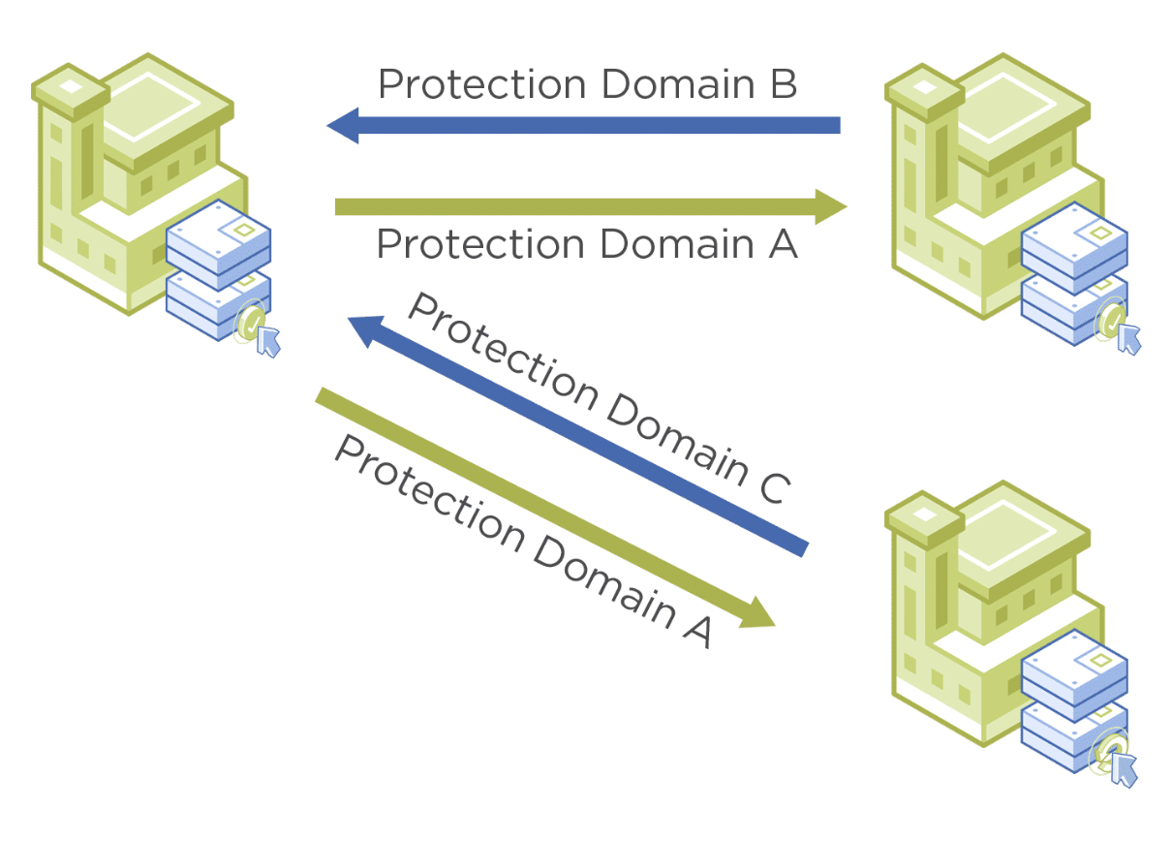
Four topologies
One-to-many
Many-to-one
Many-to-many
Two-way mirroring

Slide 6
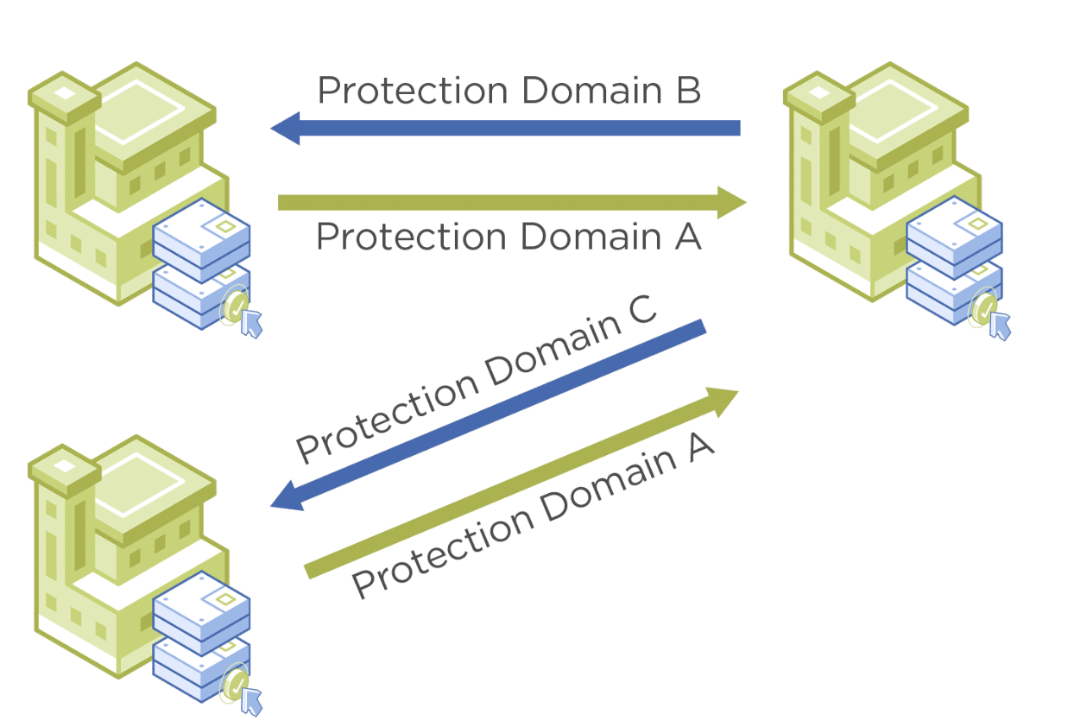
Four topologies
One-to-many
Many-to-one
Many-to-many
Two-way mirroring

Slide 7
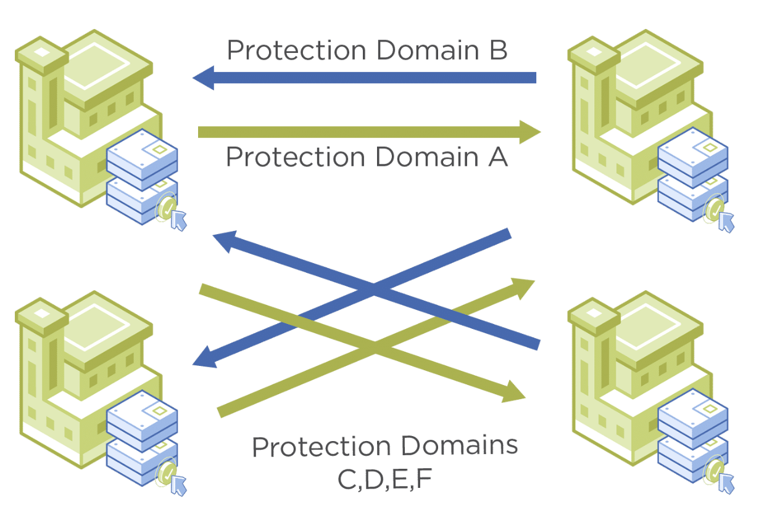
Four topologies
One-to-many
Many-to-one
Many-to-many
Two-way mirroring

Slide 8
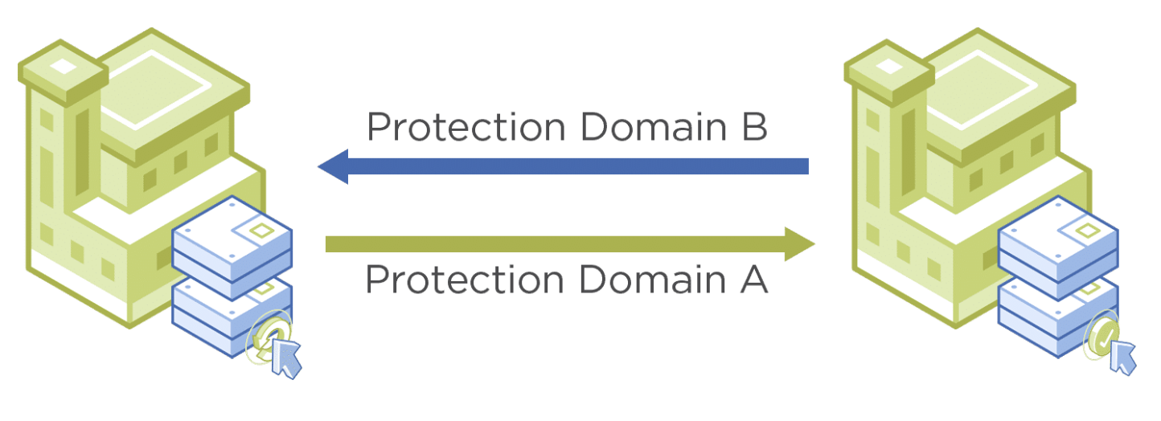
Four topologies
One-to-many
Many-to-one
Many-to-many
Two-way mirroring

Slide 9
Some terminology
- Snapshot
- Replication
- Standard (Async DR) protection domain
- Consistency group
- Recovery Point
- RPO and RTO
Notes:
Wat terminologie
Een snapshot is een alleen-lezen kopie van de status en gegevens van een VM of volumegroep op een bepaald moment.
Replicatie is het proces van het asynchroon kopiëren van snapshots van een cluster naar een of meer externe sites. Nutanix ondersteunt verschillende replicatiescenario's, zoals we in de vorige sectie hebben besproken.
Standaardprotectiondomain (Asynchrone DR) is een gedefinieerde groep entiteiten (virtuele machines, volumegroepen of storage containers) die moeten worden beveiligd. Van deze entiteiten wordt lokaal een back-up gemaakt op een cluster en optioneel gerepliceerd naar een of meer externe sites.
Een consistentiegroep is een subset van de entiteiten in een beveiligingsdomein. Consistentiegroepen worden operationeel wanneer u een beveiligingsdomein maakt. Het systeem legt snapshots vast voor alle entiteiten binnen een consistentiegroep voor dat beveiligingsdomein op een crashconsistente manier. Het systeem genereert tegelijkertijd een momentopname voor elke VM in de consistentiegroep.
Een herstelpunt is een kopie van de toestand van een systeem op een bepaald tijdstip. Een herstelpunt verwijst naar een momentopname.
RPO is een tijdsinterval dat verwijst naar het acceptabele gegevensverlies als er een fout optreedt. Als de RPO bijvoorbeeld 1 uur is, maakt het systeem elk uur een herstelpunt. In het geval van een herstel kunt u VM's herstellen met gegevens van maximaal 1 uur geleden.
RTO De tijdsperiode vanaf een storingsgebeurtenis tot de herstelde service. Met een RTO van 30 minuten kunt u bijvoorbeeld een back-up maken van VM's en deze in 30 minuten uitvoeren als er een storing optreedt.

Slide 10
Creating a protection domain
From Prism Element – HOME – Dataprotection dashboard
Add a protection domain (plus sign)
Give the domain a name
Select the Entities you want to protect
Create a schedule
Notes:
Om een ​​protectiondomain aan te maken, voert u een aantal stappen uit.
Open in prism element het dashboard voor gegevensbescherming via het tabblad 'home'.
Klik op het plusteken in de rechterbovenhoek en selecteer Async DR.
Geef het domein een naam
Selecteer op het tabblad entiteiten de entiteiten die u wilt beschermen
Autoprotect-gerelateerde entiteiten. (meerdere vm's kunnen op dezelfde scsi-schijf zijn aangesloten)
Maak een schema om te bepalen wanneer snapshots moeten worden gemaakt en hoeveel er moeten worden bewaard

Slide 11
Remote site
For remote backups you need a remote site on-premises or in the public cloud
From the dataprotection dashboard select remote site
Select ‘physical cluster’
Is it for backups or disaster recovery
(you cannot failover to a backup site)
(with DR you can build retention and failover)
Enter the remote cluster’s virtual IP address
Notes:
Het is mogelijk om zowel lokaal als op afstand back-ups te maken. Hoewel lokale back-ups standaard beschikbaar zijn, moet er eerst een externe site worden geconfigureerd om externe back-ups mogelijk te maken.
Een externe site kan een ander lokaal cluster zijn of een openbare cloud zoals AWS. In deze sectie bespreken we hoe u een externe site kunt maken met een ander lokaal cluster.
Om een ​​externe site te configureren, navigeert u in Prism Element naar het dashboard voor gegevensbescherming en klikt u op + Externe site in de rechterbovenhoek van de pagina. Kies in het vervolgkeuzemenu dat verschijnt de optie Fysiek cluster.
Op het tabblad Details moet u eerst een naam invoeren voor de externe site. De maximale lengte voor een naam is 75 tekens, Latijnse hoofdletters en kleine letters (a tot z en A tot Z) en decimale cijfers (0 tot 9) zijn toegestaan ​​in de naam. De enige toegestane speciale tekens zijn punten, koppeltekens en onderstrepingstekens.
Vervolgens kunt u de site aanwijzen als een back-up- of noodherstelsite. Met back-up kan het externe sitecluster worden gebruikt als back-up replicatiedoel. Dit betekent dat gegevens kunnen worden geback-upt naar dit externe sitecluster en snapshots kunnen worden opgehaald van de site om lokaal te herstellen, maar failover-beveiliging (dat wil zeggen, het uitvoeren van failover-VM's rechtstreeks vanaf de externe site) is niet ingeschakeld.
Met noodherstel kan de externe locatie echter worden gebruikt als back-updoel en als bron voor dynamisch herstel, wat betekent dat failover-VM's rechtstreeks vanaf de externe locatie kunnen worden uitgevoerd.
Ten slotte moet u het virtuele IP-adres van het externe cluster invoeren en op de knop Site toevoegen klikken.

Slide 12
NearSync vs. Asynchronous replication (1)
NearSync
- RPO of 1 to 15 minutes
- Generated at the metadata level only
- LWS is stored on SSD tier
- Data is continuously replicated
Notes:
Met NearSync kunt u uw gegevens beschermen met een RPO van 1 tot 15 minuten. NearSync is handig voor het beschermen van bedrijfskritische applicaties, het beveiligen van gegevens met minimaal verlies, het bieden van gedetailleerde controle tijdens het herstelproces en het oplossen van een calamiteit binnen enkele minuten.
Dit is mogelijk omdat NearSync gebruik maakt van een Nutanix-technologie die lichtgewicht snapshots (LWS) wordt genoemd. Deze momentopnamen worden alleen op metadataniveau gegenereerd en repliceren voortdurend inkomende gegevens die zijn gegenereerd door workloads die op het actieve cluster worden uitgevoerd.
Wanneer u NearSync op een protectiondomain configureert, worden er eerst op uurbasis momentopnamen gegenereerd en gerepliceerd om de externe site te voorzien van gegevens. Zodra de vereiste snapshots zijn gegenereerd en gerepliceerd met het oog op data seeding, worden in plaats daarvan LWS-snapshots gegenereerd en gerepliceerd op basis van de RPO die is gedefinieerd in het beveiligingsdomein.

Slide 13
NearSync vs. Asynchronous replication (2)
Asynchronous
- RPO 60 minutes or more
- Full snapshots are replicated
- Uses extent store
Notes:
Asynchrone replicatie verwijst naar planningen die zijn geconfigureerd met een RPO van 60 minuten of meer. Deze schema's omvatten volledige snapshots, in tegenstelling tot de lichtgewicht snapshots die worden gebruikt voor NearSync.
Er is geen beschermingsmethode die een interval van 15 tot 59 minuten toestaat. Voor RPO van 15 minuten of minder wordt NearSync gebruikt. Voor RPO van 60 minuten of meer wordt asynchrone replicatie gebruikt.
Net als bij NearSync bepaalt het schema dat u definieert bij het maken van een beveiligingsdomein of asynchrone replicatie al dan niet wordt gebruikt

Slide 14
Cloud connect
Nutanix in AWS
- Remote site for backup
- Single node cluster
- 20 TB usable capacity
- Amazon S3 for storing data
- Amazon EBS for storing metadata
Notes:
Cloud Connect is een Nutanix-functie voor gegevensbescherming die asynchrone replicatie naar AWS mogelijk maakt.
Wanneer AWS is geconfigureerd als een externe locatie voor back-up, wordt er een cluster met één node met een Nutanix CVM gemaakt op een AWS-cloud in de regio van uw keuze. Aan dit cluster met één node is een schijf van 30 TB gekoppeld, met een bruikbare capaciteit van 20 TB. Eenmaal geconfigureerd, kan het cluster op de externe site worden beheerd in Prism Element, net als elke andere externe site.
Amazon S3 wordt gebruikt om data (extents) op te slaan en Amazon Elastic Block Store (EBS) wordt gebruikt om metadata op te slaan. U kunt vervolgens de Amazon-beheertools gebruiken om de facturering en het gerelateerde gebruik te beheren en te controleren. Er worden alleen kosten in rekening gebracht voor de gebruikte capaciteit, niet voor de volledige capaciteit van het cluster met één node.

Slide 15
Synchronous replication
Metro availability
- Applies per storage container (not per cluster)
- Only ESXi and HyperV
Optional Witness VM in a third failure domain
  To monitor health
  To avoid split brain condition
Notes:
Metro-beschikbaarheid is een beleid dat wordt toegepast op een storage container, waardoor de storage container effectief over twee locaties wordt verdeeld.
Dit wordt bereikt door een storage container op het lokale cluster te koppelen aan een storage container op een locatie op afstand en vervolgens synchroon gegevens te repliceren tussen de lokale (actieve) en externe (stand-by) storage containers.
Wanneer metro-beschikbaarheid is ingeschakeld, wordt alles in de actieve storage container synchroon gerepliceerd naar de externe storage container. Configuraties voor Metro-beschikbaarheid kunnen VM's bevatten, maar ze kunnen geen volumegroepen bevatten.

Slide 16
LEAP
Leap and Xi Leap
- Prism Central
- Orchestrate DR to other Nutanix clusters (or Xi Cloud Services)
- Asynchronous, NearSync or Synchronous replication
- Leap is for on-prem to on-prem
- Leap Xi is for on-prem to cloud
Notes:
Beveiligingsdomeinen zijn een VM en VM-gegevensbeschermingsmechanisme dat beschikbaar is in Prism Element. Prism Central biedt Leap aan.
Leap beschermt uw gast-VM's en orkestreert DR naar andere Nutanix-clusters (of Xi Cloud Services) wanneer zich op de primaire locatie gebeurtenissen voordoen die de service verstoren.
Beveiligingsbeleid met asynchrone, NearSync- of synchrone replicatieschema's genereert en repliceert herstelpunten naar andere lokale of Xi Cloud-sites.
Herstelplannen orkestreren DR van de gerepliceerde herstelpunten naar andere Nutanix-clusters op dezelfde of verschillende locaties op locatie.
Er zijn twee varianten van deze Nutanix-gegevensbeschermingsmogelijkheid. Leap wordt gebruikt om VM-, data- en applicatiebeveiliging en DR naar andere Nutanix-clusters op dezelfde fysieke locatie of op verschillende fysieke locaties mogelijk te maken.
Xi Leap is een uitbreiding van Leap waarin VM-, data- en applicatiebeveiliging zich uitstrekt van on-prem tot Xi Cloud Services of van Xi Cloud Services tot on-prem.

Slide 17
Summary
In this module, you learned:
Several important data protection terms and concepts.
What the Data Protection dashboard in Prism Element is, and what it contains.
How to configure a protection domain in Prism Element.
How to configure a remote site in Prism Element.
How to define a replication schedule to align with different RPOs (NearSync, Async, and so on.)
What Leap is and several important Leap terms and concepts.

